Slide 1


人机交互的软件工程方法
—— 交互设计模型与理论
主讲教师：冯桂焕
fgh@software.nju.edu.cn
2013年春季
南京大学软件学院 人机交互的软件工程方法 2012年春

Slide 2
背景
汽车上的刹车踏板和油门踏板相距很近，且刹车踏板要比油门踏板大很多
  经验告诉我们，可达到以最快的速度准确制动的目的
  但是，依据的原理是什么呢？
设计学科通常借助模型生成新的想法并对其测试
  如建筑学领域，有重量分布模型、空气环流模型、流体力学模型和光学模型等
交互设计领域
  计算用户完成任务的时间：KLM
  描述交互过程中系统状态的变化：状态转移网
  探讨任务的执行方法等：GOMS

Slide 3
预测模型

Slide 4
预测模型
能够预测用户的执行情况，但不需要对用户做实际测试
特别适合于无法进行用户测试的情形
  举例：为改进对员工使用计算机的支持，设计了许多可行方案。如何判断那一种方法更有效？
不同模型关注用户执行的不同方面
  GOMS
    击键层次模型
  Fitts定律
Notes:
不同方面：如执行任务的时间、执行任务的策略等

Slide 5
GOMS模型
最著名的预测模型
  1983年由Card, Morgan和Newell提出
  基于人类处理机模型
  泛指整个GOMS模型体系
是关于人类如何执行认知—动作型任务以及如何与系统交互的理论模型
  采用“分而治之”的思想，将一个任务进行多层次的细化
  把每个操作的时间相加就可以得到一项任务的时间
    操作指用户的目光从屏幕的一处移到另一处、识别出某个图标、手移到鼠标上

Slide 6
GOMS全称
Goal-目标
  用户要达到什么目的
Operator-操作
  任务执行的底层行为，不能分解
    为达到目标而使用的认知过程和物理行为
  如点击鼠标
Method-方法
  如何完成目标的过程，即对应目标的子目标序列和所需操作
  如移动鼠标，输入关键字，点击Go按钮
Selection-选择规则
  确定当有多种方法时选择和方法
  GOMS认为方法的选择不是随机的
Notes:
Operator:是任务分析到最低层时的行为，是用户为了完成任务所必须执行的基本动作

Slide 7
Goals
用户要达到的目的
  可分不同层次
  如“编辑一篇文章” 和“删除一个字符”
通常是层次化的
  高层次目标可分解为若干个低层次目标
通常表示为动作-对象序列
  如复制文件，创建目录等

Slide 8
Operators
用户为了完成任务必须执行的基本动作
  如双击鼠标左键、按回车键等
操作种类
  外部操作
    用户与系统之间可观测的物理操作
  心理操作
    用户内部行为
    不可观测
    如假想、猜测等
操作时间是上下文无关的
  花费的时间与用户正在完成什么样的任务或当前的操作环境没有关系

Slide 9
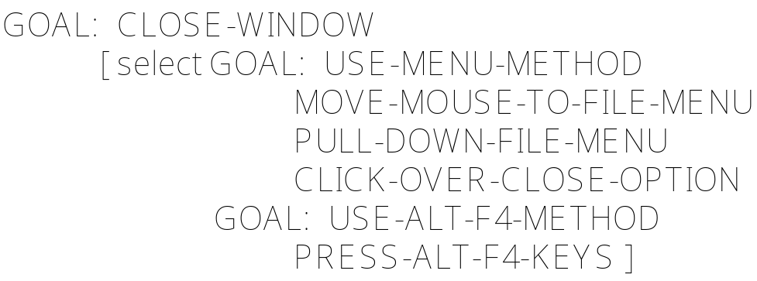
Methods
为实现目标所需要的操作序列
  外部 + 心理
  如使用鼠标单击输入域，输入关键字，再单击“查找”按钮
若用户能够执行一个任务，则表示其拥有该任务的一种方法
  目标对应的方法不唯一

Slide 10
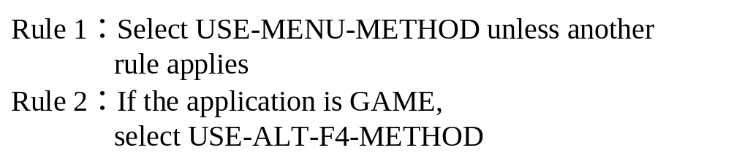
Selection Rules
选择规则是用户要遵守的判定规则
  以确定在特定环境下所使用的方法
  GOMS中并不认为这是一个随机的选择
  而是根据特定用户、系统的状态、目标的细节来预测要选择哪种方法。
举例，对用户Sam:

Slide 11
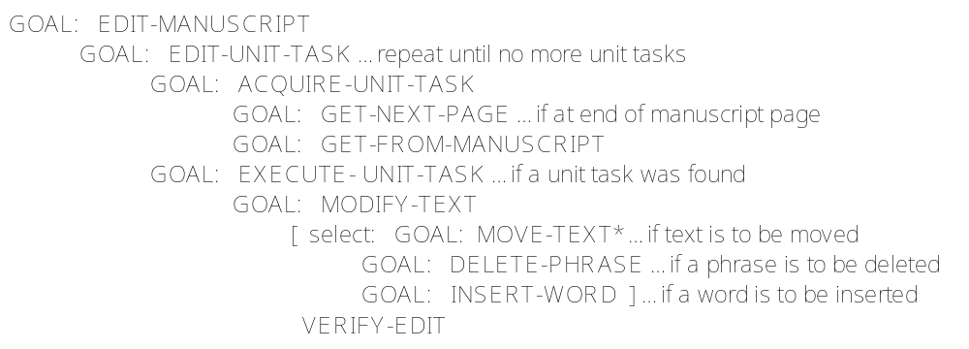
GOMS实例
任务: 编辑文档

Slide 12
举例
使用GOMS模型描述在Word中删除文本的过程
  目标：删除Word中的文本
  方法1：使用菜单删除文本
    步骤1：思考，需要选定待删除的文本
    步骤2：思考，应使用“剪裁”命令
    步骤3：思考，“剪裁”命令在“编辑”菜单中
    步骤4：选定待删除文本，执行“剪裁”命令
    步骤5：达到目标，返回

Slide 13
  方法2：使用“删除键”删除文本
    步骤1：思考，应把光标定位在待删除的第一个字符处
    步骤2：思考，需要使用“删除Del”键
    步骤3：定位光标，按“删除”键逐个删除字符
    步骤4：达到目标，返回
  选择规则如下：
    1：若需要删除大量文本，则使用鼠标，通过菜单进行删除；
    2：若只是删除个别词，则使用“删除键”进行删除

Slide 14
GOMS方法步骤
选出最高层的用户目标
写出具体的完成目标的方法
  即激活子目标
写出子目标的方法
  递归过程，一直分解到最底层操作时停止
子目标的关系
  顺序关系
  选择关系
    以select：引导

Slide 15
GOMS模型分析
优点
  能够容易地对不同的界面或系统进行比较分析
  如Ernestine项目说明，GOMS有助于确定新产品的有效性
  美国电话公司NYNEX
    利用GOMS分析一套即将被采用的新的计算机系统的应用效果不理想，放弃了使用新系统，为公司节约了数百万的资金。
局限性
  假设用户完全按一种正确的方式进行人机交互，没有清楚地描述错误处理的过程
  只针对那些不犯任何错误的专家用户
  任务之间的关系描述过于简单
  忽略了用户间的个体差异

Slide 16
四种GOMS模型
击键层次模型
  简化的假设
CMN GOMS (Card Moran Newell)
  伪码描述，结构严格
NGOMSL (Natural GOMS Language)
  程序形式，结构泛化
  仅能够预测性能和学习次数
CPM GOMS (Cognitive Perceptual Motor GOMS)
  基于Model-Human Processor
  允许操作符的并行操作

Slide 17
击键层次模型
Card等1983
对用户执行情况进行量化预测
  仅涉及任务性能的一个方面：时间
用途
  预测无错误情况下专家用户在下列输入前提下完成任务的时间
  便于比较不同系统
  确定何种方案能最有效地支持特定任务

Slide 18
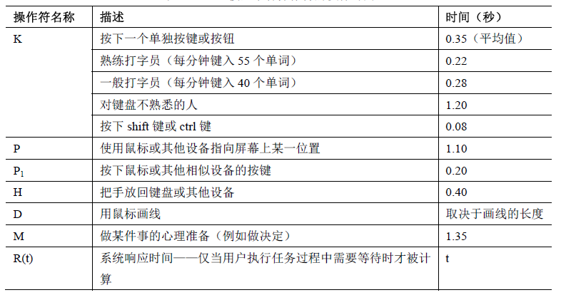
操作符
Notes:
2T_{M}+T_{P}+2T_{H}+6T_{K} =2.7+1.1+0.8+0.28*6=4.6+1.68=6.28

Slide 19
使用
执行时间预测方法
  列出操作次序，累加每一项操作的预计时间
  T_{execute}=T_{k}+T_{P}+T_{h}+T_{d}+T_{m}+T_{r}
举例
  DOS环境下执行“ipconfig”命令
    MK[i] K[p] K[c] K[o] K[n] K[f] K[i] K[g] K[回车]
    简略表达版本：M9K[ipconfig回车]
    T_{execute}=1.35 + 9 × 0.28 = 3.87s
  菜单选择
    H[鼠标]MP[网络连接图标]K[右键]P[修复]K[左键]
    T_{execute}=0.40+1.35+2P+2K=4.35秒

Slide 20
编码方法
举例：替换文字编辑器中长度为5个字符的单词
  任务准备 M
  将手放在鼠标上 H_{mouse}
  将鼠标移到单词 P_{word}
  选择单词 P₁
  回到键盘 H_{keyboard}
  准备键入 M
  键入新的5字符单词 5K_{word}
T_{execute}= 2M + 2H + P + P₁ + 4K
= 2.70+0.80+1.10+0.20+0.88 = 5.68s
替换一个单词要那么长？

Slide 21

放置M操作符的启发规则
问题
  如何确定是否需要在具体操作之前引入一个思维过程呢？
答案
  ……

Slide 22
KLM分析
建模可以给出执行标准任务的时间
但没有考虑下面的问题
  错误
  学习性
  功能性
  回忆
  专注程度
  疲劳
  可接受性

Slide 23
KLM应用
在交互设计早期阶段为用户性能提供有效、准确的模型
案例1：鼠标驱动的文本编辑
  Xerox Star研发过程，解决了不存在专家用户的困难
案例2：查号工作站
  贝尔实验室，探讨操作员流程的效率
  设想：使用尽可能少的输入从数据库中得到尽可能多的结果(“少量输入-大量结果”)
  使用KLM计算标准查询时间，证明查询过程中的输入数与返回结果数之间存在折中
Notes:
在上世纪70年代，很多Mac OS、Windows、 Word 以及其他程序的理念都是来自于或受到Xerox PARC的启发。Xerox Alto的电脑，虽然从没有商业性出售过，不过在PARC内部广泛使用，是一个将鼠标和图形用户界面结合起来的电脑。它在1973年开始运作，远远早于 Mac OS 和Windows使用GUIs，这是一场革命性的变革，不过可惜的是Xerox 的管理层没有意识到在PARC所做工作所具有的巨大潜力。
Xerox 最终尝试把该研究商业化，1981年推出Xerox Star电脑，但由于多方面的原因一直没有成功，最终输给了Mac和PC。
['ziərɔks]

Slide 24
Fitts定律
用户访问屏幕组件的时间对于系统的使用效率是至关重要的
  哪些特性会影响访问效率呢？
  Fitts，1954
能够预测使用某种定位设备指向某个目标的时间
人机交互中，根据目标大小及至目标的距离，计算指向该目标的时间
  可指导设计人员设计按钮的位置、大小和密集程度
对图形用户界面设计有明显的意义
“最健壮并被广泛采用的人类运动模型之一”

Slide 25
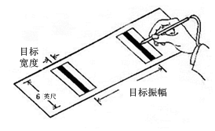
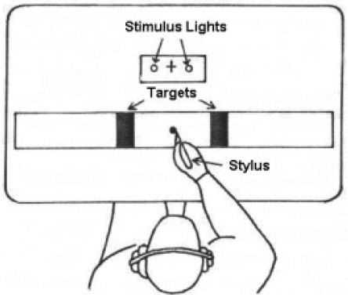
“轮流轻拍”实验
记录拍中和失误的情况
指令
  尽可能准确而不是快速的轮流轻拍两个薄板
以实验数据为依据，得到困难指数如下
ID = log₂(2A/W)
  Paul M. Fitts (1954). The information capacity of the human motor system in controlling the amplitude of movement. Journal of Experimental Psychology, volume 47, number 6, June 1954, pp. 381-391. (Reprinted in Journal of Experimental Psychology: General, 121(3):262–269, 1992).
  Paul M. Fitts and James R. Peterson (1964). Information capacity of discrete motor responses. Journal of Experimental Psychology, 67(2):103–112, February 1964.
Notes:
因为以2为底，所以单位是比特。乘以2是为了确保大于零

Slide 26
Fitts定律描述了人类运动系统的信息量
信息论中的Shannon定理
  C是有效信息量(比特)，B是通道带宽，S是信号能量，N是噪声
Fitts定律
  S映射为运动距离或振幅(A)，N映射为目标的宽度(W)
C = B log₂(S/N+1)
Notes:
简言之，目标越大，就越容易移向它，而且速度也越快。这就是带有大按钮的界面比带有密集的小按钮的界面更易于使用的原因。
可推出：计算机屏幕上，最容易达到的位置是屏幕的4个角。因为屏幕的边界先顶了用户不能超越目标。然而“设计人员似乎总在避免使用这4个角”
在信号处理和信息理论的相关领域中，通过研究信号在经过一段距离后如何衰减以及一个给定信号能加载多少数据后得到了一个著名的公式，叫做香农（Shannon）定理

Slide 27
三个部分
困难指数ID (Index of Difficulty) = log₂(2A/W) (bits)
  对任务困难程度的量化
  与宽度和距离有关
运动时间MT (Movement Time) = a + b*ID (secs)
  在ID基础上将完成任务的时间量化
性能指数IP (Index of Performance) = ID/MT (bits/sec)
  基于MT和ID的关系
  也称吞吐量
Notes:
A,b由线性回归获得

Slide 28
MacKenzie改写为
  更好地符合观察数据
  精确地模拟了支撑Fitts定律的信息论
  计算出的任务困难指数总是整数
平均时间MT
  常数a和b来自如图所示的线性回归
ID = log₂(A/W+1)
MT= a+b log₂(A/W+1)

Slide 29
a,b的确定
设计一系列任务，A和W分别取不同的值
对每一种条件下的任务
  尝试多次
  记录每次执行时间
  进行统计分析
记录准确性
  记录选择的x,y坐标，或
  错误率，即鼠标落在目标区域外的百分比

Slide 30
Fitts’ Law
MT = a + b *ID, ID = log₂(A/W+1)
Target 1
Target 2
Same ID → Same Difficulty

Slide 31
Fitts’ Law
MT = a + b *ID, ID = log₂(A/W+1)
Target 1
Target 2
Smaller ID → Easier

Slide 32
Fitts’ Law
MT = a + b *ID, ID = log₂(A/W+1)
Target 1
Target 2
Larger ID → Harder

Slide 33
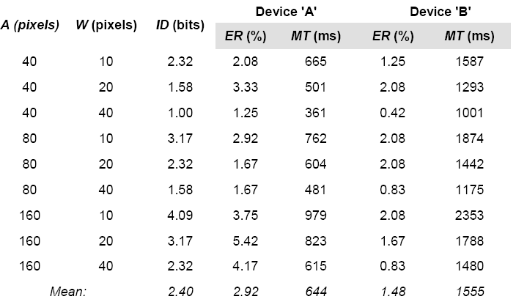

Slide 34
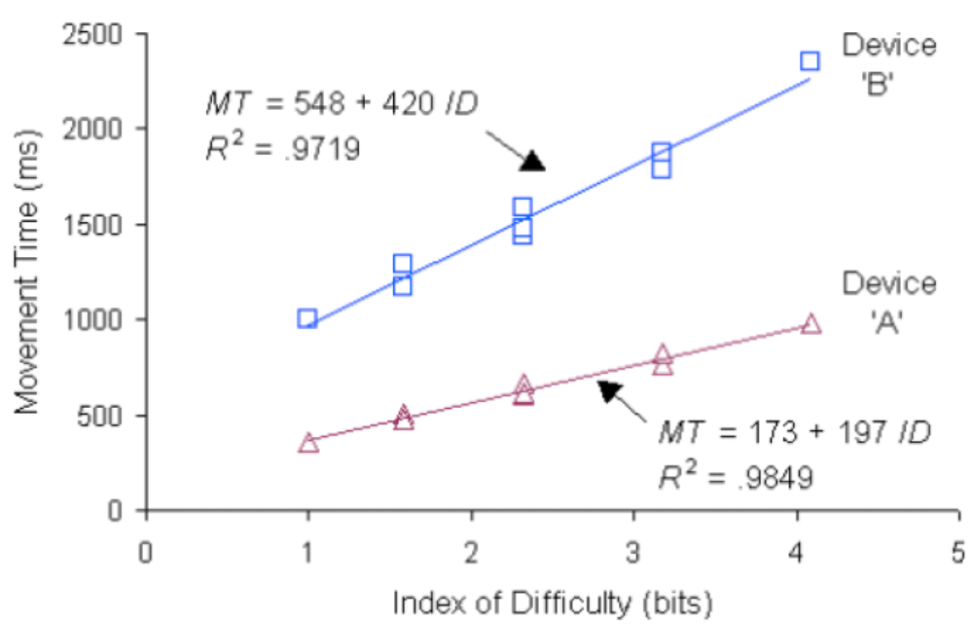

Slide 35
说明
如果MT的计算单位是秒，则a的测量单位是秒，b的测量单位是秒/比特(ID的测量单位是比特)
系数a(截距)和b(斜率)由经验数据确定，且与设备相关
对于一般性计算，可使用a=50,b=150(单位是毫秒)
A和W在距离测量单位上必须一致，但是不需要说明使用的具体单位

Slide 36
Fitts定律建议
大目标、小距离具有优势
  对选择任务而言，其移动时间随到目标距离的增加而增加，随目标的大小减小而增加
屏幕元素应该尽可能多的占据屏幕空间
最好的像素是光标所处的像素
屏幕元素应尽可能利用屏幕边缘的优势
大菜单，如饼型菜单，比其他类型的菜单使用简单
ID = log₂(A/W+1)

Slide 37
Fitts定律应用
首先被Card等人应用在HCI领域
  鼠标的定位时间和错误率都优于其他设备
  鼠标速率接近最快速率
  使用鼠标完成运动任务比使用其他设备更加协调，这在交互设计中非常重要
策略一：缩短当前位置到目标区域的距离
  如右键菜单技术
策略二：增大目标大小以缩短定位时间
  Windows操作系统和Macintosh操作系统中的应用程序菜单区域位置的设计
Notes:
但是他们对比较实验的结果施加了大量的限制

Slide 38
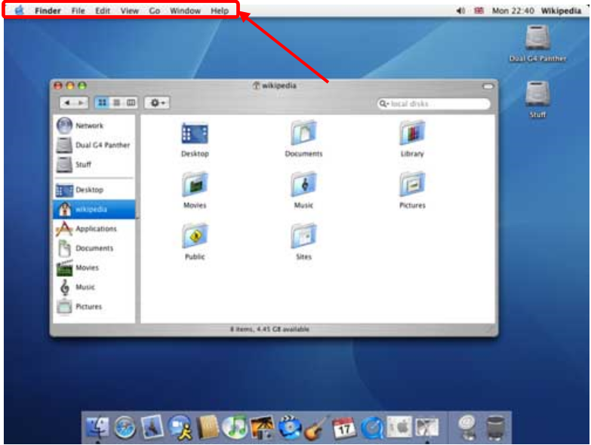
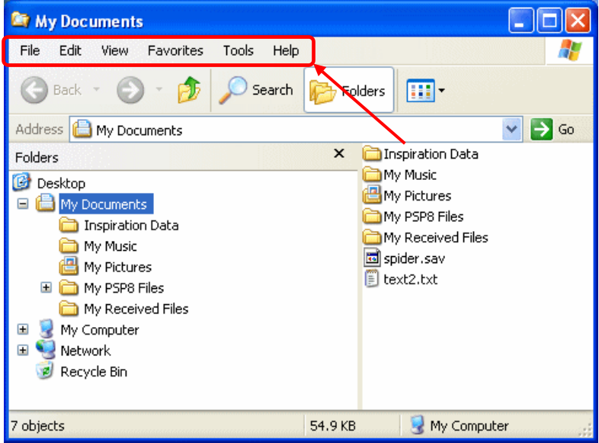
应用实例
Mac OS和Windows XP的比较（苹果专利）
  Mac OS的菜单是沿着屏幕边缘排列的
  Windows OS的菜单位于标题栏下面

Slide 39
Jeff Raskin
用户往往在距离屏幕边缘50毫米处停下来
  50毫米作为Mac OS的菜单宽度
对于Mac OS
  ID = 50 + 150 log₂(80/50+1) = 256微妙
对于Windows OS
  ID = 50 + 150 log2(80/5+1) = 663微妙
Notes:
突出Mac OS设计的优势

Slide 40

Mac OS “dock”
工具栏组件大小可以动态改变
  为用户提供了一个放大的目标区域
  可显示更多图标
  新版Mac操作系统中都实现了扩展工具栏
思考：
  该工具栏存在何种优缺点？

Slide 41
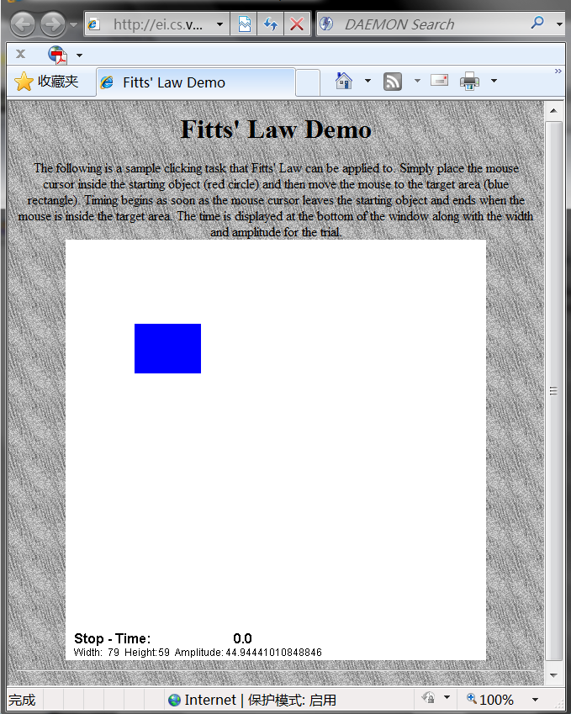
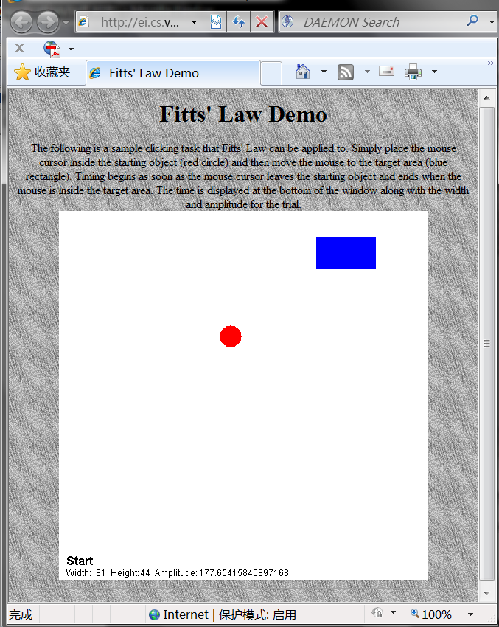
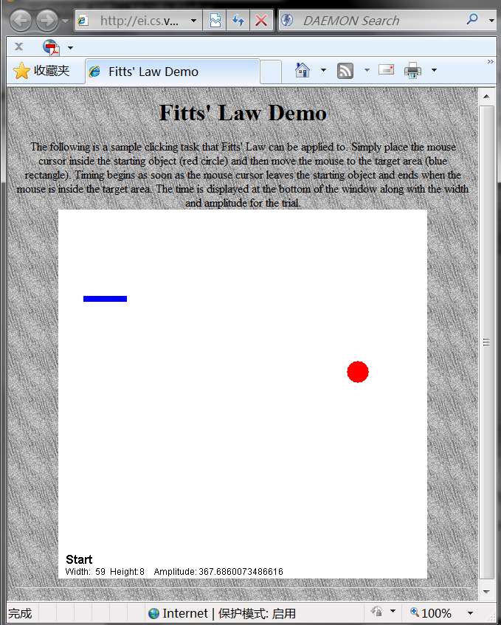
Fitts’ Law, example 1
http://ei.cs.vt.edu/~cs5724/g1/tap.html#
Width:79, height:59 amplitude:44.94441…
Time = 0.0s
Width:81, height:44 amplitude:177.65415…
Time = ?
Width:59, height:8
amplitude:367.68600…
Time = ?

Slide 42
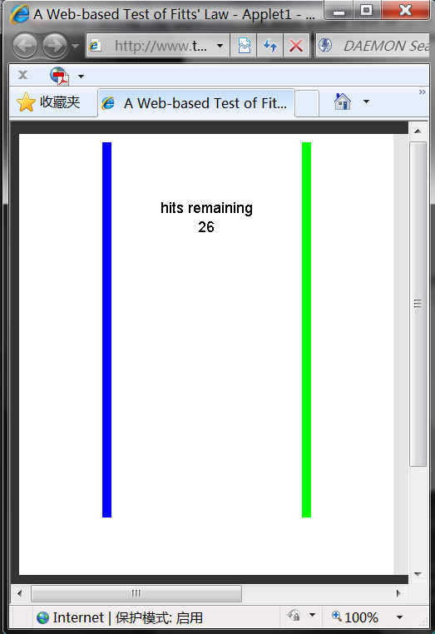
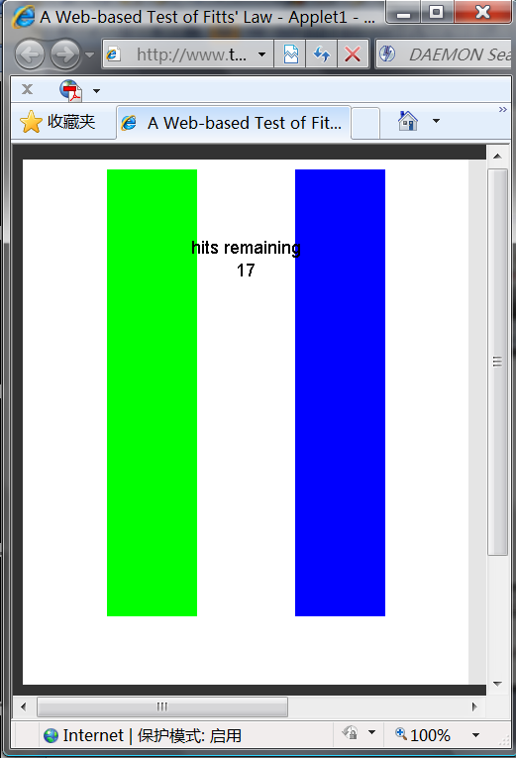
Fitts’ Law, example 2
www.tele-actor.net/fitts/

Slide 43
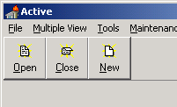
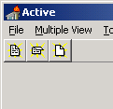
Fitts定律测验一
微软工具栏允许用户在图标下方显示图标标签
列举一条原因，解释为什么显示标签后工具条的访问速度更快？
  假设用户明确每个图标的用途
参考答案
  加大了图标面积。根据Fitts定律，在其他条件不变的情况下，目标越大，访问越快
  改变了工具栏图标过于拥挤的情况
摘自：http://www.asktog.com/columns/022DesignedToGiveFitts.html

Slide 44


Fitts定律测验二
图形应用工具中的调色板如左图
  每个图标的大小为16X16像素
  以2列X8行排列在屏幕左侧
问题
  不改变图标大小，且保持图标阵列位于屏幕左侧，采取何种方式可减少访问每个图标所需的时间？

Slide 45
动态特性建模

Slide 46
状态转移网络
用于描述用户和系统之间的对话
  自20世纪60年代后期被使用
  可被用于探讨菜单、图标和工具条等屏幕元素，还可以展示对外围设备的操作
  适合表达顺序操作和循环操作
状态转移图
  最常用的状态转移网的形式
  有向图
  图中的结点表示系统的各种状态
  图中的边表示状态之间可能的转移

Slide 47
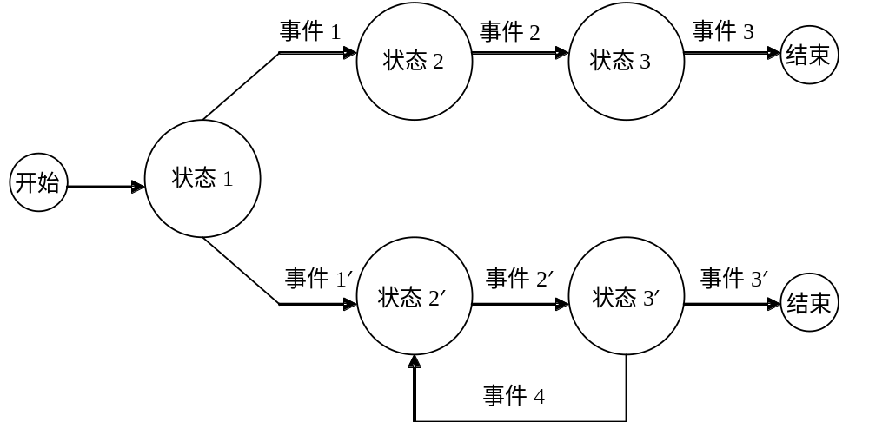
  状态之间通过转移（用带方向箭头的线段表示）互相连接
  转移被事件（转移线段上的标记）触发
  伪状态——初始状态和终止状态
    是STNs的起始和终止
    可以与系统的其他部分相连接。

Slide 48
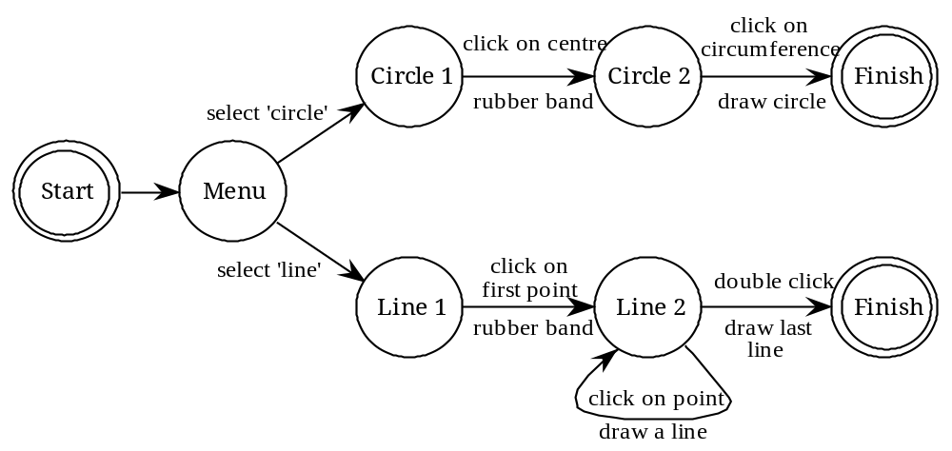
鼠标画图工具举例
菜单包含两个选项
  Circle和Line
转移，动作+响应
状态
STN能够表达用户动作和系统响应的顺序.
Notes:
选择circle在平面上点两个点，第一个点是圆的圆心，第二个点在圆周上。点第一个点之后，系统在这个点和鼠标当前位置之间画一条橡皮带直线，点击第二个点之后画出圆。
Line是画折线，可以选择任意数量的点，系统用直线连接这些点，最后一个点用双击表达，系统在相继两个鼠标点位置之间用橡皮带连接。

Slide 49
前一个状态转移图表达的对话只允许画一个圆
  每画一个圆都要选择菜单中的“circle”选项
  如何改变为选择一次可画任意多个圆？
Click on circumference
draw circle

Slide 50
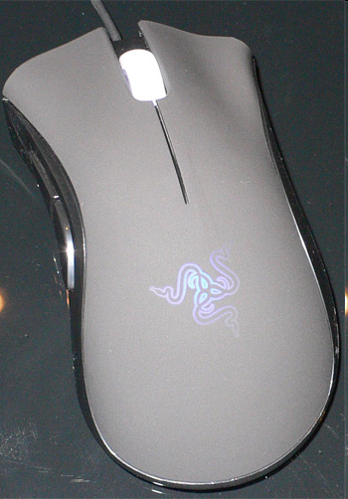


三态模型
帮助设计者为特定交互设计选择合适的I/O设备
  三态模型能够体现设备间的关键差别
问题
  以下交互设备等价吗？
  为什么不同设备给用户的感觉不同？

Slide 51
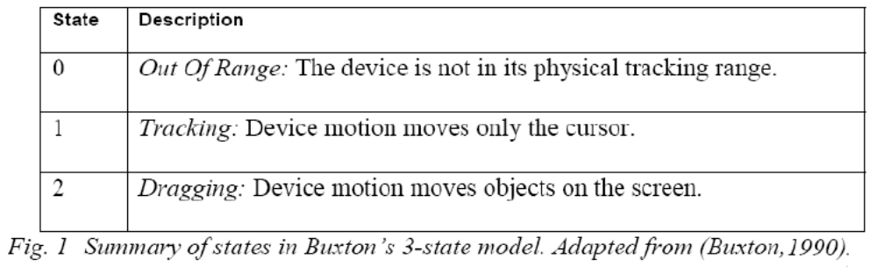
三态模型(Three-State Model)
Buxton提出的，用于对指点设备建模
将指点设备的操作使用状态转移来表示
指点设备状态
  无反馈运动（状态0）
  跟踪运动（状态1）
  拖动运动（状态2）

Slide 52
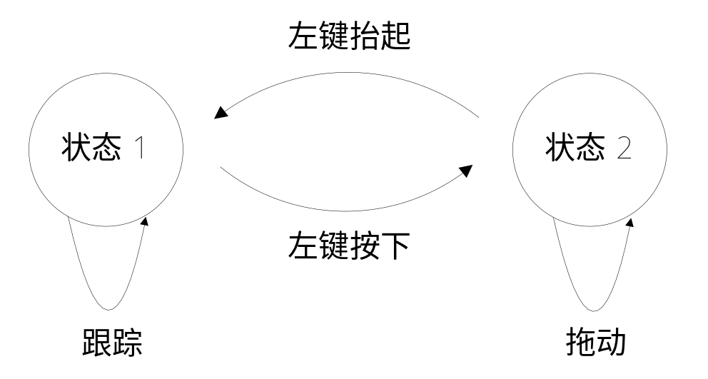
鼠标的三态模型
跟踪状态（1）：左键抬起
  拖动鼠标跟踪鼠标运动并更新鼠标位置
拖动状态（2）：左键按下
  文件夹在屏幕范围内被拖动
Notes:
三态模型不一定是三个状态都有

Slide 53
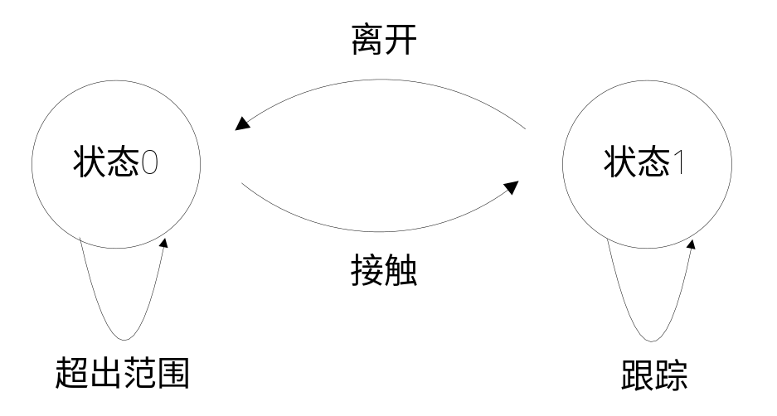
触摸板的三态模型
无反馈状态（0）：手指不接触触摸板
  系统不跟踪手指运动
跟踪状态（1）：手指接触触摸板
  系统跟踪手指运动
在没有其他组件配合的条件下触摸板没有状态2
Notes:
没有其他组件配合（如用户使用一只手指按下某个按钮）的条件下触摸板没有状态2.三态模型可以清楚的表达对其他组件的配合需求。

Slide 54
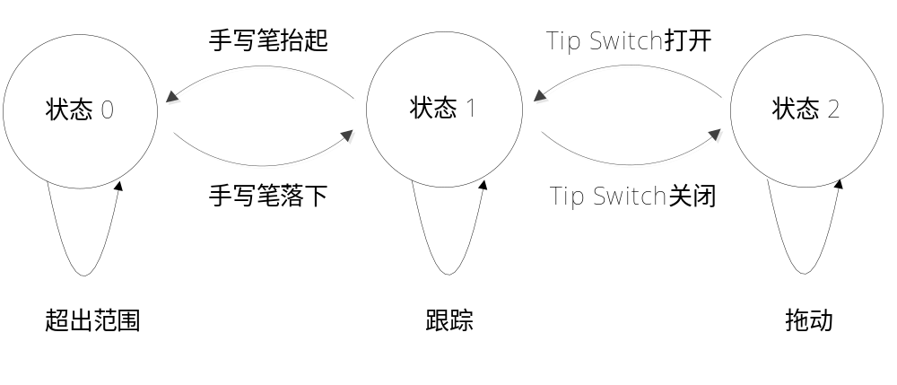
手写笔的三态模型
状态0：手写笔或光笔可以离开屏幕自由地移
  不影响屏幕上的任何对象
状态1：手写笔接触到屏幕
  手写笔的移动会被跟踪
状态2：选择屏幕上的对象，并且拖动它们在屏幕上移动
  通过多种方法实现，如压力敏感的笔尖或笔上嵌入的按钮等

Slide 55
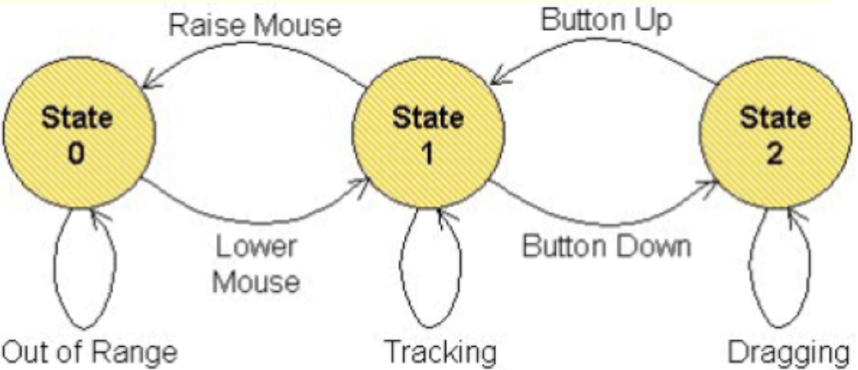
鼠标的三态模型-2
问题：如何获得状态0？
  将鼠标拿起（模仿手写笔或光笔）
  Buxton(1990)认为鼠标拿起这种状况是未定义的
  Mackenzie(2003)为鼠标定义了s0

Slide 56
比较
鼠标和手写笔等在s0状态下的行为是存在差异
鼠标或触摸板
  系统保存鼠标被拿起前的位置和手指离开触摸板前的位置
  位置独立s0
手写笔或光笔
  重新参与到系统后指示设备当时的位置依赖于设备的位置
  位置依赖s0

Slide 57
语言模型

Slide 58
BNF, Backus-Naur Form
语言模型
  用户和计算机的交互通常是通过一种语言进行考察的
  BNF语法常用于说明对话
  目的在于理解用户的行为和分析认知界面的难度
BNF是语言模型的代表
  BNF最早用于描述ALGOL 60 编程语言
  现在，所有程序设计语言书籍都使用BNF来定义编程语言的语法规则
  系统对话很容易使用BNF规则来描述
Notes:
是一种用于表示上下文无关文法的语言，广泛地使用于程序设计语言、指令集、通信协议的语法表示中。大多数程序设计语言或者形式语义方面的教科书都采用巴科斯范式。

Slide 59
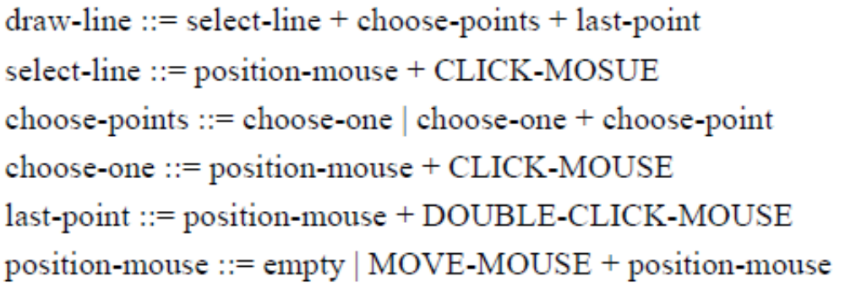
画线图形系统举例
名称类型
  非终止型：小写字母
  终止型：大写字母
符号“::=”读作“定义为”
操作符
  “+”（序列）和“|”（选择）

Slide 60
界面分析
方法一：计算规则的数目
  规则越多，界面就越复杂
  缺点：对于描述界面的确切方式是相当敏感的
    如可以定义一个规则代替choose-points和choose-one
方法二：计算“+”和“|”操作符的数目
  更健壮
  但使较复杂的单个规则处于不利地位
  且可能存在错误判断
    如select-line和choose-one的复杂度相同

Slide 61
系统模型

Slide 62
为什么研究系统模型？
出发点
  为评估系统的可用性，需要知道系统做的是什么
分类
  基于模型的标记法，描述系统的状态和操作
    Z标记法
  代数标记法，描述动作序列的作用
  时序和义务逻辑，描述事情什么时候发生，以及由谁负责

Slide 63
面向模型的标记法
源于20世纪70年代后期
反映了用在真实编程语言中的多种结构
提供一种描述软件系统行为的方法
用一种和系统怎样编程密切相关的方式和更抽象的语言描述软件系统行为
  允许设计人员在设计的早期不考虑机器或者实现
  使设计或者规约的推理更为严密
Z标记法和VDM标记法
Notes:
VDM 即维也纳开发方法，是一种使用较早、传播较广的开发方法。

Slide 64
Z (Zed) 标记法
Developed At Oxford in 1970’s
基于集合和函数
  最简单的集合对应于编程语言中的标准类型
  如实数R、整数Z和自然数N等
非标准类型定义举例
  显式列出集合中有限的可能值就可以定义新集合
  举例：包含所有图形包中使用的集合形状(线、椭圆和矩形)的集合
    Shape_type ::= Line | Ellipse | Rectangle
  举例：一个所有可能按键的集合
    Keystroke ::= a | b |…| z | A | … | 9 | Cursor_left…

Slide 65
定义方式二
  用方括号括起集合符号，如[Keystroke]
  可表示集合的存在而不提供集合内容的定义
基本集合可构建复杂集合
  如已命名无序元组、序列和函数等
  举例：空间中的点定义为实数的二元组(x,y)
    Point = = R × R
  已命名的无序元组称为模式Scheme
Container
Contents: N
Capacity: N
Contents ≤ capacity

Slide 66
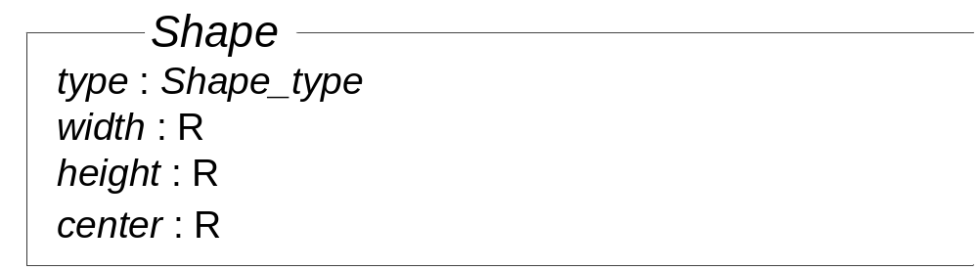
模式举例
几何形状
  Shape_type×R×R×Point
模式对应C语言中的结构类型

Slide 67
函数
  具有程序语言中标准计算的功能
  表达用户在某个图形编辑器的绘画中建立的形状集合时，Shape模式不能挑出单个单个或多个形状
  通过命名一个把形状和标识符映射起来的函数，可以表达一组相同形状
  [Id]: 标识符集合，标注每个形状
  Shape_dict = = Id→Shape
  局部函数，不是每个ID都是shapes的有效参数
    如 dom shapes = {5,1,7,4}
    则shapes(3)无效

Slide 68
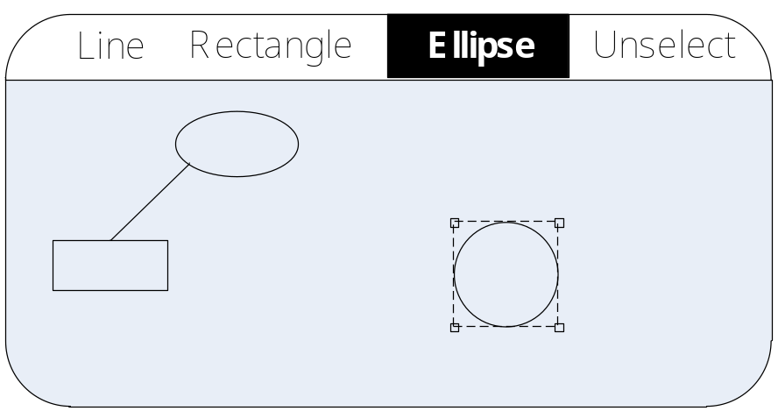
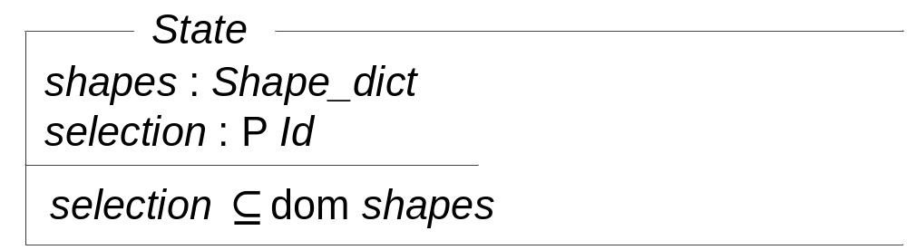
状态和不变式
绘图系统举例
  定义系统状态和作用在状态上的操作符
状态
不变式：状态成分必须满足的条件

Slide 69
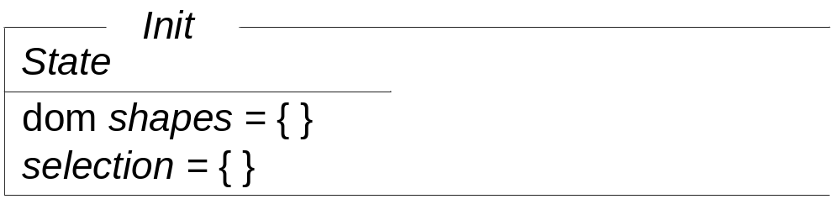
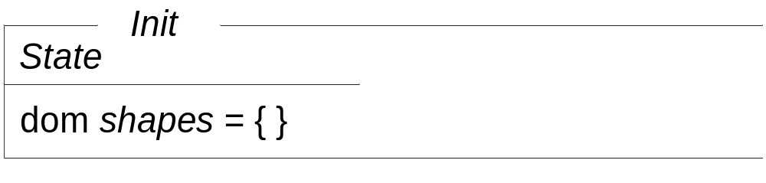
初始状态模式Init
简化

Slide 70
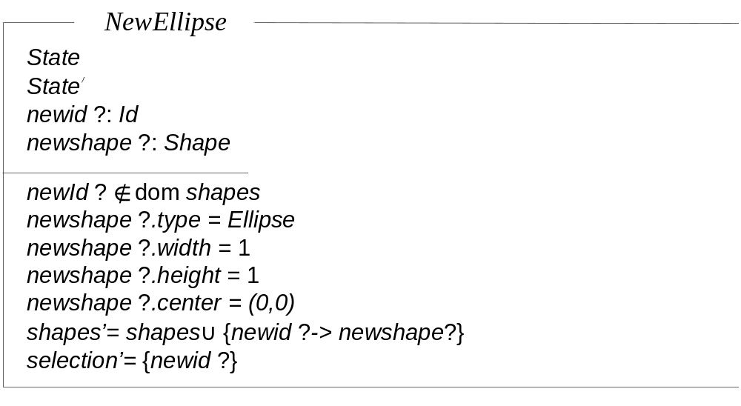
操作符定义
举例：新建一个椭圆操作符
  由实现人员解决新添标识符如何提供给操作符

Slide 71
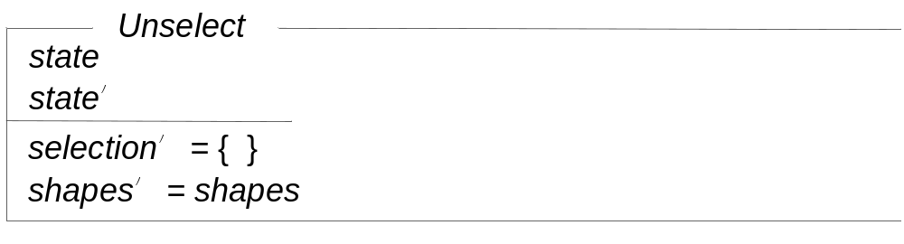
举例：Unselect操作符
  使得当前选择对象为空
  注意：说明操作后形状词典保持原样很重要
    可用来判断最终程序的外部一致性

Slide 72
生日簿系统
记录用户生日的系统，当某人生日到来时发出提醒
功能
  添加一个人的姓名和生日
  保存该条信息
  重新检索信息

Slide 73
[NAME; DATE]
Birthday book
known: NAME
birthday: NAME DATE
known ={}
一种可能的系统状态
  known = { John; Mike; Susan }
  birthday = { John 25-Mar,
    Mike 20-Dec,
    Susan 20-Dec }
Notes:
For present purposes, it will not matter what form these names and
dates take, so we introduce the set of all names and the set of all dates as basic
types of the specifcation:
[NAME;DATE]:
必须说明最初开始的时候系统的状态，也就是系统的初始状态，也通过一个模式来表示
该模式表明一个生日簿，最初其已知集合known是空的，因此birthday函数也是空的

Slide 74
符号表示该操作会使生日簿的状态发生改变
Add Birthday
Birthday Book
name?: NAME
date?: DATE
name? ∉ known
birthday’ = birthday U { name? date ?}
Notes:
Now that we have the state space:
we can now start on some operations on the
system. The first of these is to add a new birthday, and we describe it with a
Schema
The declaration ¢BirthdayBook alerts us to the fact that the schema is describing a state change: 4 variables The first two are observations of the state before the change, and the last two are observations of the state after the change. Each pair of variables is implicitly constrained to satisfy the invariant, so it must hold both before and after the operation. Next come the declarations of the two inputs to the operation.
By convention, the names of inputs end in a question mark.
The part of the schema below the line ¯rst of all gives a pre-condition for
the success of the operation: the name to be added must not already be one of
those known to the system.
If the pre-condition is satisfied, however, the
second line says that the birthday function is extended to map the new name to
the given date.

Slide 75
符号表示该操作不会修改生日簿中的值
Find Birthday
Birthday book
name?: NAME
Date! : DATE
name?∈ Known
date ! = birthday(name?)
Notes:
Another operation might be to find the birthday of a person known to the
system. Again we describe the operation with a schema
The declaration ¥BirthdayBook indicates that this is an operation in
which the state does not change where all values are derived from Birthday book
This will get a name(?) and yield(!) that names date
If your variable name is known then output that names birthday

Slide 76
小结
预测模型
  GOMS
    KLM
  Fitts
动态特性建模
  状态转移网
  三态模型
语言模型
  BNF
系统模型
  Z标记法

Slide 77
放置M的启发式规则
1: 在每一步需要访问长时记忆区的操作前放置一个M
2: 在所有K和P之前放置M
K -> MK; P -> MP
3：删除键入单词或字符串之间的M
MKMKMK -> MKKK
4：删除复合操作之间的M (如, 选中P和点击P₁)
MPMP₁ -> MPP₁
Adapted from Rob Miller

Slide 78
KLM练习：删除文档中的一个单词
Using Shift-Click
  M
  P [start of word]
  P1 [click]
  M
  P [end of word]
  K [shift]
  P1 [click]
  H [to keyboard]
  M
  K [Del]
Total:
Using Delete
M
P [start of word]
P1 [click]
H
M
K [Del] x n [length of word]
Total:
Adapted from Rob Miller

